Slide 1
ERASEMAP
RKNP · ISEF 2026
Удалить запись
derivative
недостаточно.
source
Доказательная проверка удаления данных
по всей цепочке копий и производных.
recovery
Проверяем путь, а не обещание «удалено».
evidence
VERIFY
evidence-led deletion verification
01
Notes:
Open with the problem: a successful DELETE response does not prove that copies, templates, caches, backups, or model derivatives are gone.
The visual language adapts a free hexagonal technology template; all metrics and claims in this deck come from EraSeMap project evidence.

Slide 2
ERASEMAP / PROBLEM
02
Проблема: запись живёт дольше одной таблицы
Копии, производные и отложенные задачи создают скрытые recovery-path.
ОДНА ПЕРСОНА
Скрытый recovery-path
source record
face / feature template
template
cache / replica
backup / restore
source
cache
model influence
«DELETE 200 OK» ещё не доказательство.
backup
evidence-led deletion verification
RKNP · ISEF
Notes:
Name the concrete risk: a database row can be deleted while a face template, cache, backup, or model influence still permits recovery.
This is why EraSeMap audits a graph of copies and derivatives, not a single endpoint response.

Slide 3
ERASEMAP / METHOD
03
Один алгоритм: пять последовательных проверок
Внутренние модули помогают аудиту; публичный объект — один EraSeMap verdict.
01
02
03
04
05
MAP
DISCOVER
MINIMIZE
VERIFY
CERTIFY
реестр копий
активные пробы
минимальный план
replay во времени
сертификат
карта → поиск → минимум действий → temporal replay → доказательный COMPLETE
evidence-led deletion verification
RKNP · ISEF
Notes:
Walk across the five stages. Each stage has an explicit output, so the algorithm is explainable to a non-specialist and auditable by a reviewer.

Slide 4
ERASEMAP / VERDICT
04
Главная сила: система умеет отказать
Если путь ещё активен, она показывает INCOMPLETE вместо ложной уверенности.
INCOMPLETE
COMPLETE только если
Найден residual path
P ∧ D ∧ T
source → face template
physical closure
derivative closure
temporal closure
План не закрывает
производный шаблон.
нет активного registered path
replay не создаёт запись снова
evidence-led deletion verification
RKNP · ISEF
Notes:
The memorable point: a safe system must be comfortable saying INCOMPLETE. The formula P ∧ D ∧ T is the gate for COMPLETE, not a generic accuracy score.

Slide 5
ERASEMAP / MECHANISM
05
Как решение превращается в проверяемое доказательство
Каждый переход оставляет receipt, probe, replay или certificate.
Registry
Probes
Plan
Replay
Certificate
known copies
recovery tests
minimal actions
future check
known + unknown
COMPLETE ⇔ P ∧ D ∧ T
Сертификат показывает границу знаний
evidence-led deletion verification
RKNP · ISEF
Notes:
Describe the evidence chain, not the implementation details: registry → probes → minimal action plan → temporal replay → certificate.

Slide 6
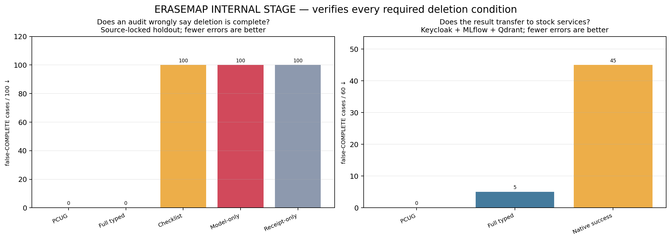
ERASEMAP / EVIDENCE
06
Сравнение 1 / безопасность
График показывает false COMPLETE: где система ошибочно сказала «готово».
FALSE COMPLETE · ниже лучше
0 / 60
EraSeMap cases
0 / 75
PCUG cases
20 / 20
replayed gate
bounded stock-service protocol
Real project evidence; bounded scope;
no production claim.
evidence-led deletion verification
RKNP · ISEF
Notes:
Read the metric definition aloud: false COMPLETE, not generic accuracy. A lower bar means fewer unsafe success verdicts.
These are bounded project experiments, not a production deployment claim.

Slide 7
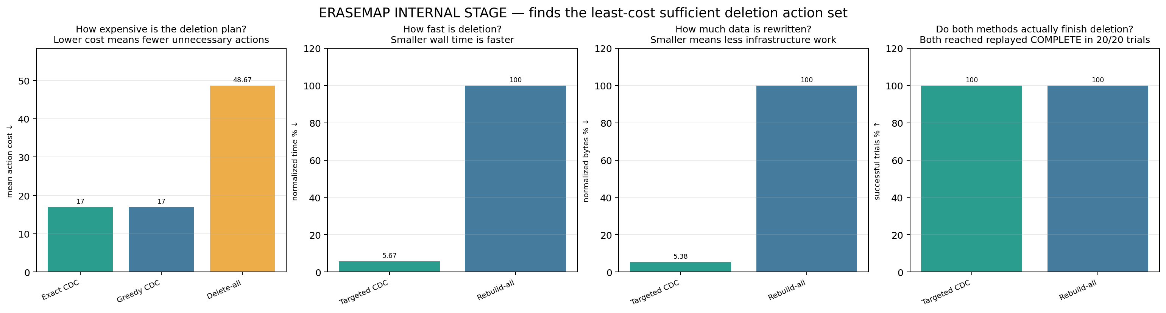
ERASEMAP / EVIDENCE
07
Сравнение 2 / эффективность
График показывает action cost, wall time и bytes при одной задаче удаления.
COST · TIME · BYTES · ниже лучше
17.64×
speedup
−94.62%
bytes
17
mean cost
same task · normalized values
Сначала safety gates,
потом оптимизация.
evidence-led deletion verification
RKNP · ISEF
Notes:
The project does not trade away safety to be fast. The comparison is between EraSeMap, greedy planning, and delete-all under the same bounded task.

Slide 8
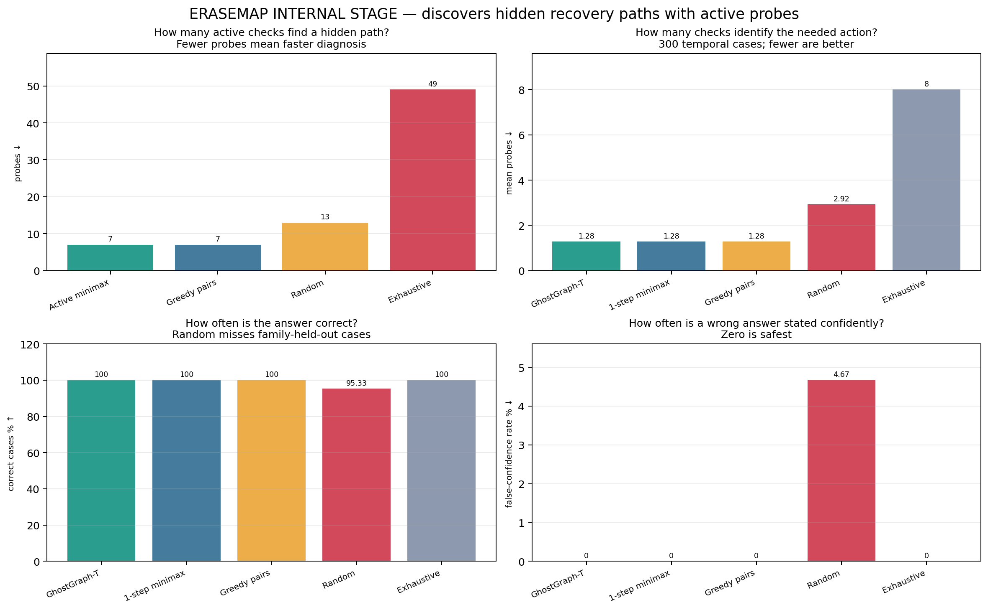
ERASEMAP / EVIDENCE
08
Сравнение 3 / поиск скрытого пути
Активная проба сокращает пространство гипотез после каждого recovery response.
HIDDEN-PATH PROBES · ниже лучше
Число проб
7
EraSeMap
13
random
49
exhaustive
50 / 50 family-held-out OOD
evidence-led deletion verification
RKNP · ISEF
Notes:
Explain ‘active’: the next probe is chosen to split the remaining topology hypotheses, not sampled at random.
The 50/50 family-held-out result is transfer evidence across unseen topology families, not a production guarantee.

Slide 9
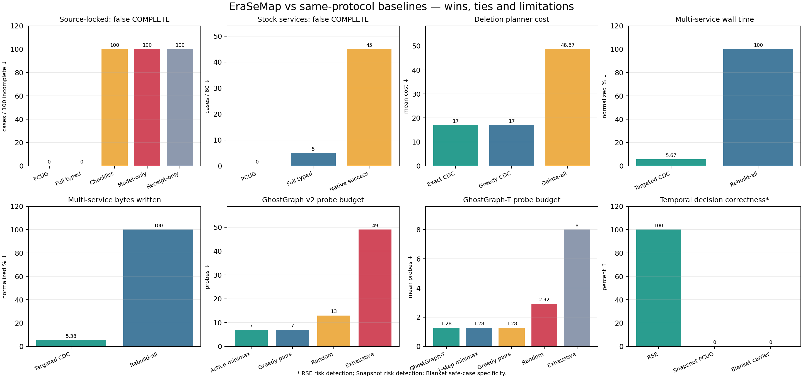
ERASEMAP / EVIDENCE
09
Сравнение 4 / сильные стороны и границы
Разделяем выигрыш в storage deletion и отдельный model-unlearning канал.
MULTI-AXIS SYSTEM VIEW
Сильные стороны
false COMPLETE = 0
temporal risk = 0 / 30
action set is minimal
Честная граница
MUFAC candidate не прошёл
retained-utility gate; exact
fallback сохраняет safety,
но не даёт ускорения.
evidence-led deletion verification
RKNP · ISEF
Notes:
This slide is designed to block overclaiming. EraSeMap is strong on evidence-led storage deletion; the model-unlearning candidate is reported as a negative or exact fallback result.

Slide 10
ERASEMAP / THEORY
10
Формула вердикта и три проверяемых условия
Компактная запись облегчает объяснение; доказательство проверяет composition property.
COMPLETE ⇔ P ∧ D ∧ T
P
physical closure
D
derivative closure
T
temporal closure
registered paths closed
templates and indexes closed
replay cannot regenerate
3,072 / 3,072 formal checks passed in the project proof harness.
evidence-led deletion verification
RKNP · ISEF
Notes:
The equation is not presented as a proof by itself. The non-trivial contribution is that sound local verifiers plus topology replay imply a sound composite verdict under declared erasure semantics.

Slide 11
ERASEMAP / LIMIT
11
Model unlearning — отдельный канал, не вся система
Низкий MIA-score не превращаем автоматически в доказательство удаления.
Что проверяем
Реальный результат
01
influence / retained utility
MUFAC candidate
FAIL · retained-utility gate
02
comparison to exact retraining
Exact fallback
03
privacy attack / utility gate
PASS · safety / no speedup
evidence-led deletion verification
RKNP · ISEF
Notes:
The candidate model-unlearning result is a real limitation: retained utility failed. The exact fallback is safe but loses the speed advantage. This honesty strengthens the overall claim.

Slide 12
ERASEMAP / POSITION
12
Новизна — в составе доказательств
Не четыре разрозненных алгоритма, а одна процедура, закрывающая три риска.
Три отличительных объекта
Лестница доказательств
recovery-path
ищем, где запись может появиться снова
next
production pilot
temporal closure
next
independent hidden challenge
проверяем будущую регенерацию
✓
family-held-out OOD
deletion certificate
✓
source-locked holdout
видна граница неизвестности
✓
reproducible project lab
Сейчас: сильная воспроизводимость и bounded external inputs.
Следующий честный шаг: независимый hidden evaluator.
evidence-led deletion verification
RKNP · ISEF
Notes:
Novelty is framed as a composition: active recovery-path discovery, temporal closure, and a certificate with an explicit unknown boundary.
The ladder is intentionally honest about what is still missing: an independent hidden evaluator and a production pilot.

Slide 13
ERASEMAP / CONCLUSION
Проверять путь,
а не обещание.
MAP
EraSeMap превращает удаление из одной команды
в проверяемый, временно устойчивый verdict.
PROVE
Следующий эксперимент: independent hidden challenge
evidence-led deletion verification
13
Notes:
Close with the memorable sentence. If asked what is next, answer directly: an independent hidden challenge and a production pilot.

